Slide 1
一
1
2
二
3
4
5
三
6
7
8

Slide 2
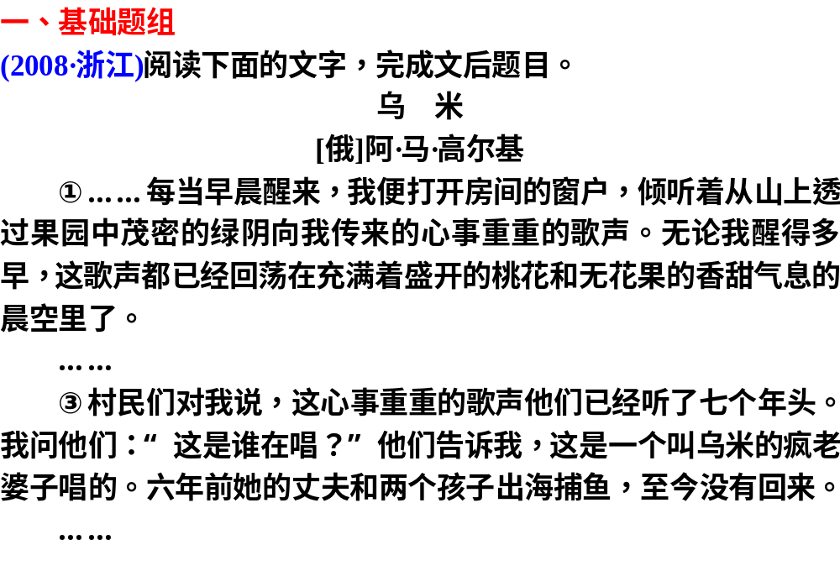
一
1
2
二
3
4
5
三
6
7
8

Slide 3
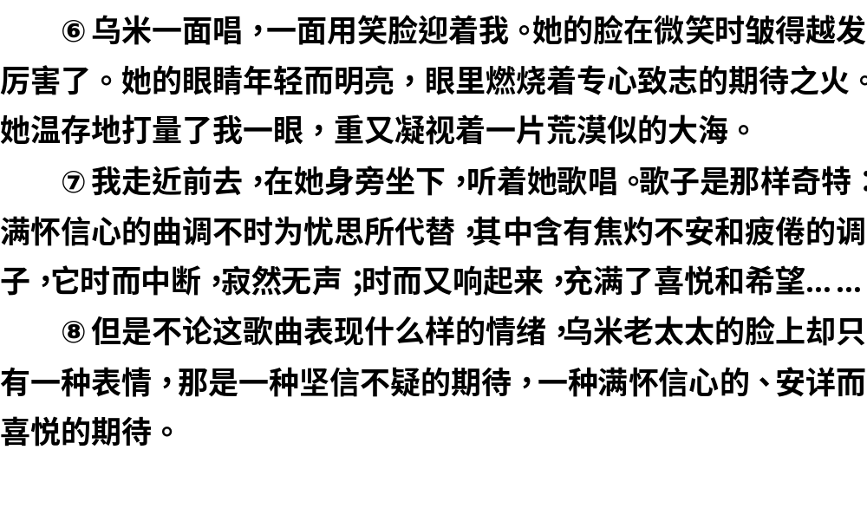
一
1
2
二
3
4
5
三
6
7
8

Slide 4
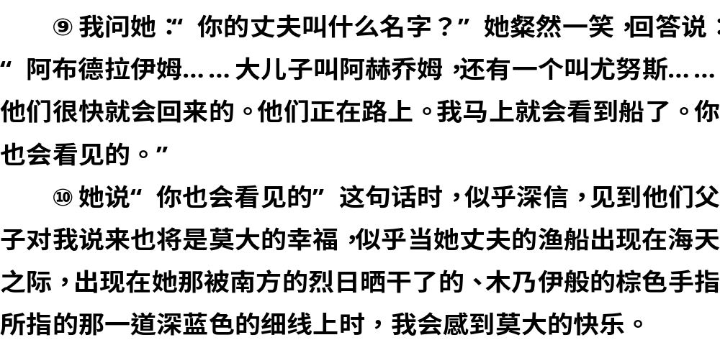
一
1
2
二
3
4
5
三
6
7
8

Slide 5
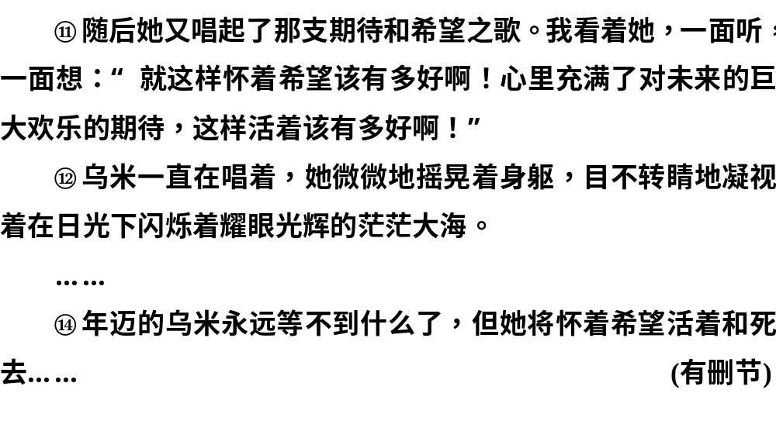
一
1
2
二
3
4
5
三
6
7
8

Slide 6
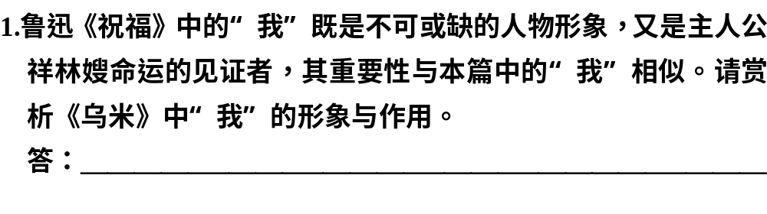

一
1
2
二
3
4
5
三
6
7
8
解析

Slide 7
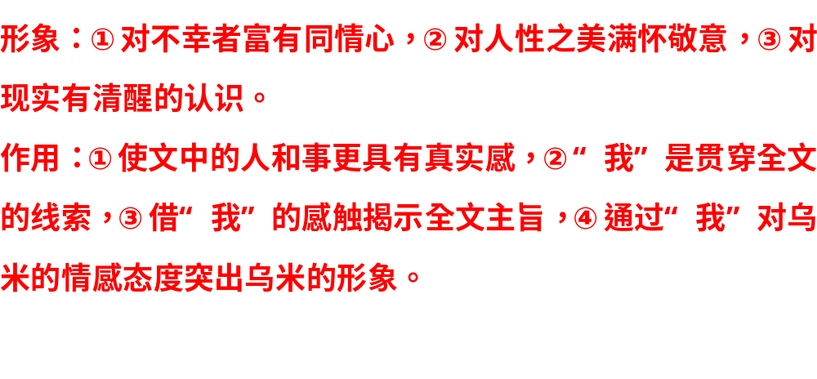
一
1
2
二
3
4
5
三
6
7
8
答案

Slide 8
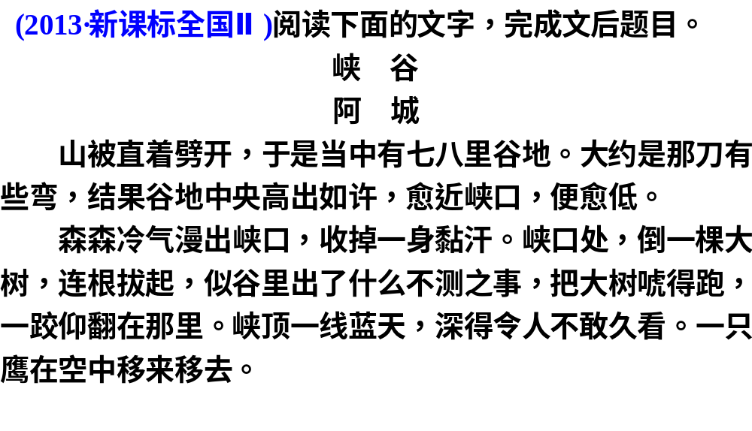
一
1
2
二
3
4
5
三
6
7
8

Slide 9
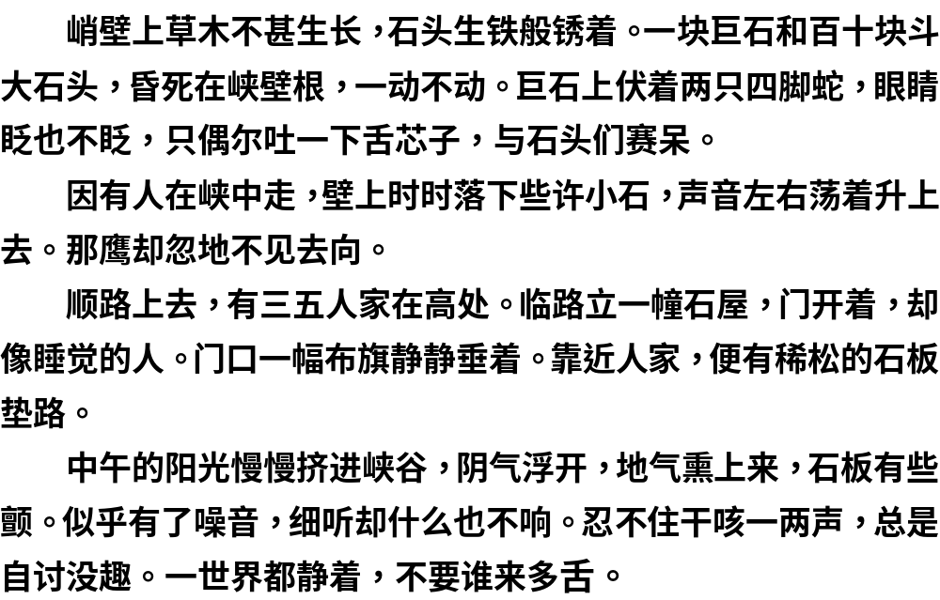
一
1
2
二
3
4
5
三
6
7
8

Slide 10
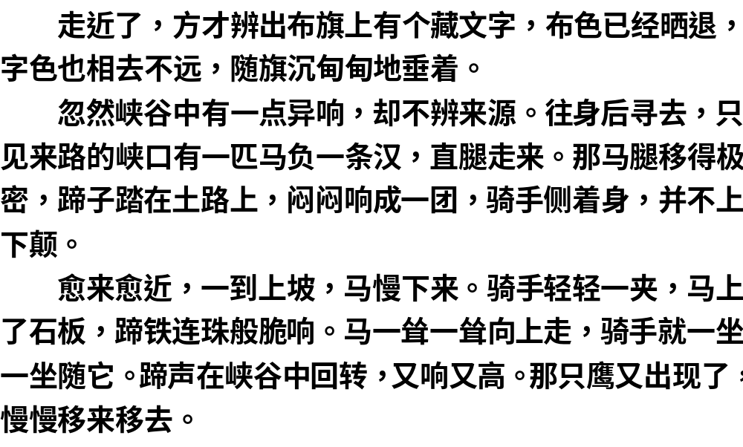
一
1
2
二
3
4
5
三
6
7
8

Slide 11
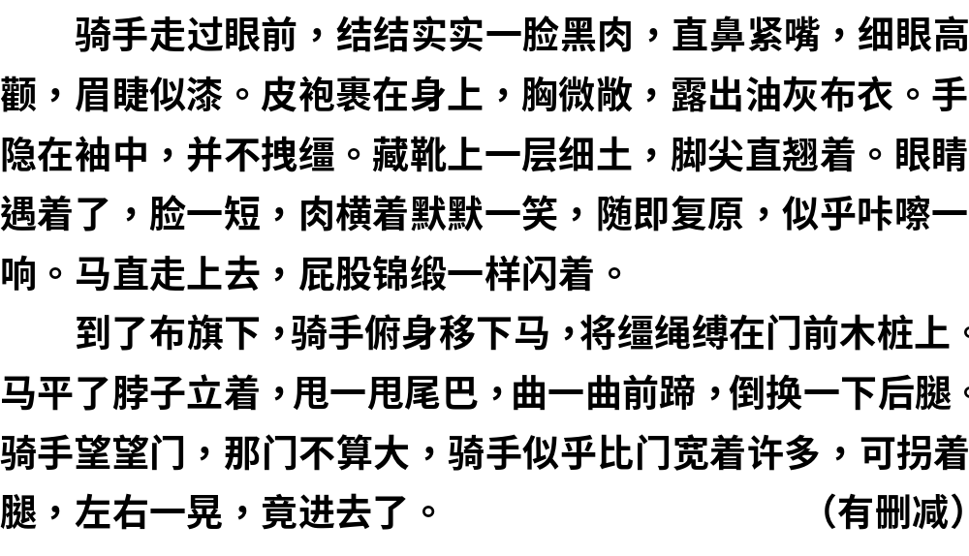
一
1
2
二
3
4
5
三
6
7
8

Slide 12
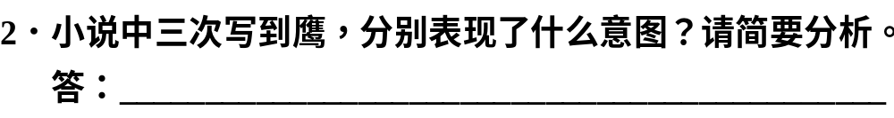
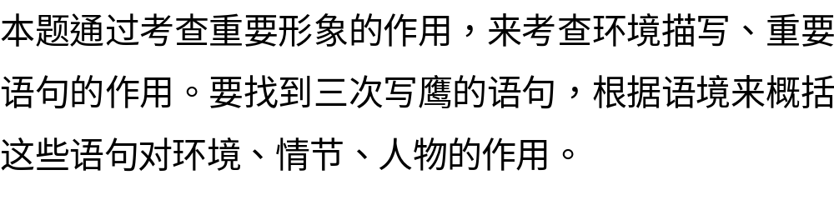
一
1
2
二
3
4
5
三
6
7
8
解析

Slide 13
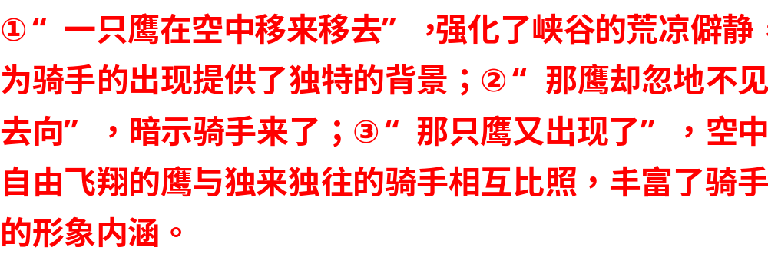
一
1
2
二
3
4
5
三
6
7
8
答案

Slide 14
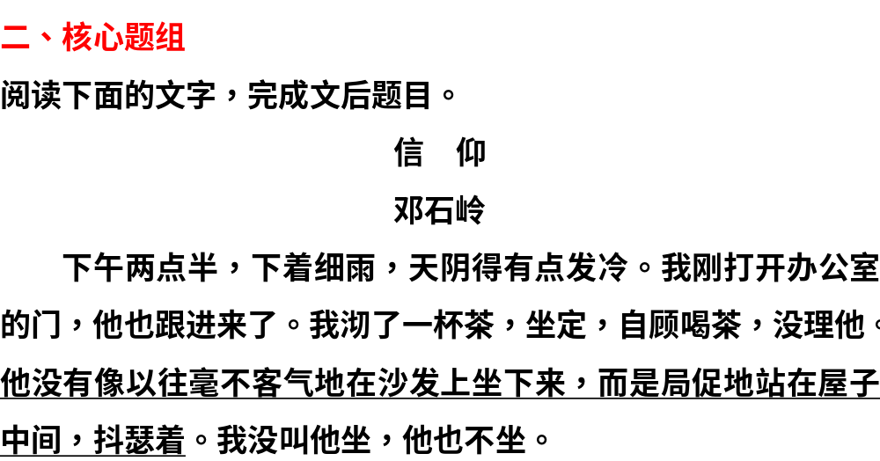
一
1
2
二
3
4
5
三
6
7
8

Slide 15
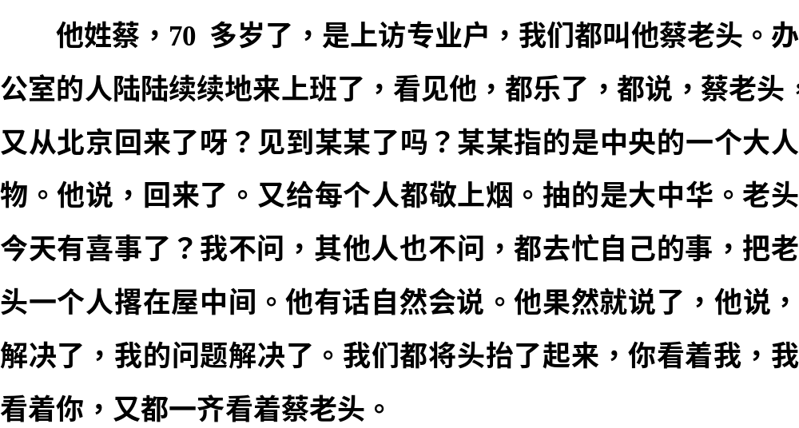
一
1
2
二
3
4
5
三
6
7
8

Slide 16
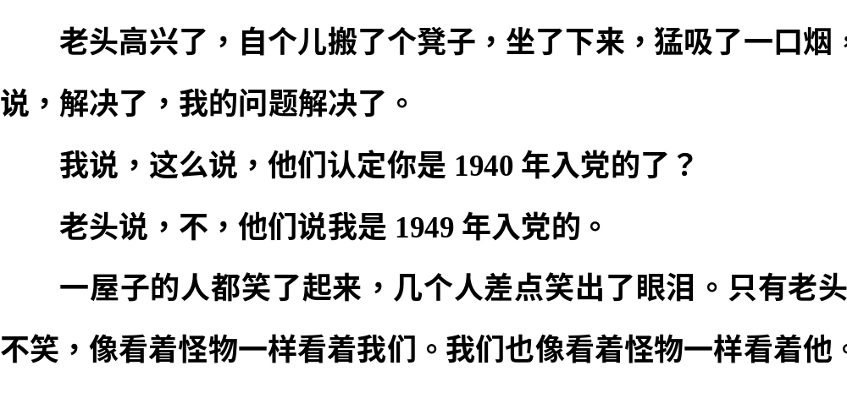
一
1
2
二
3
4
5
三
6
7
8

Slide 17
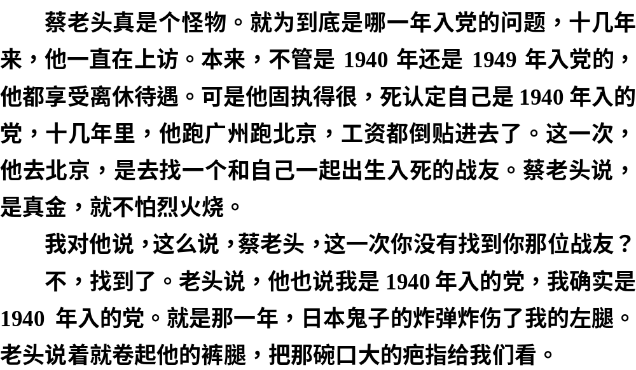
一
1
2
二
3
4
5
三
6
7
8

Slide 18
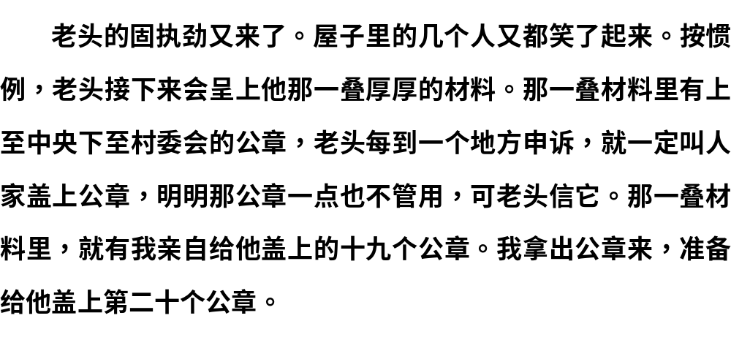
一
1
2
二
3
4
5
三
6
7
8

Slide 19
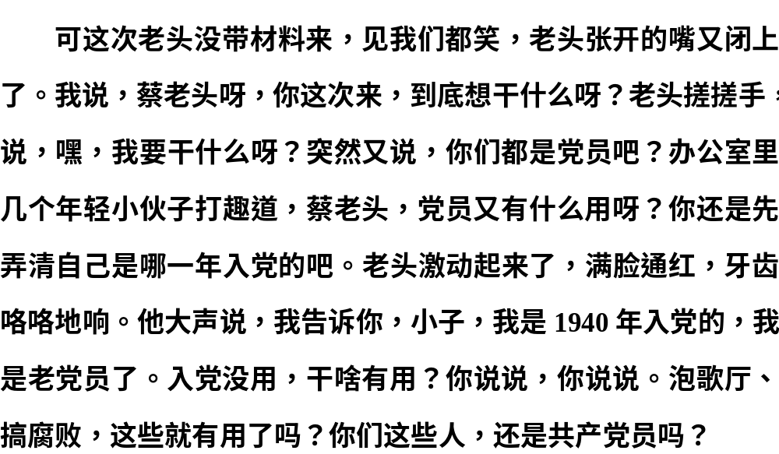
一
1
2
二
3
4
5
三
6
7
8

Slide 20
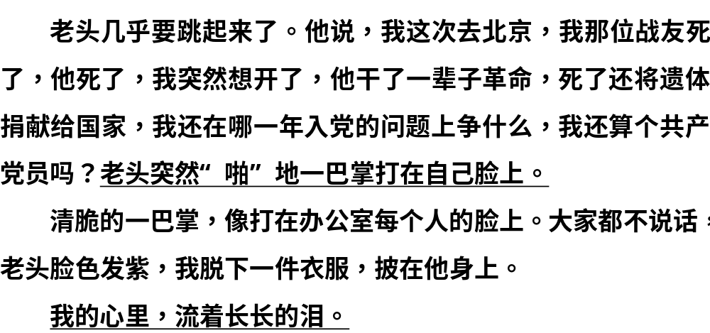
一
1
2
二
3
4
5
三
6
7
8

Slide 21
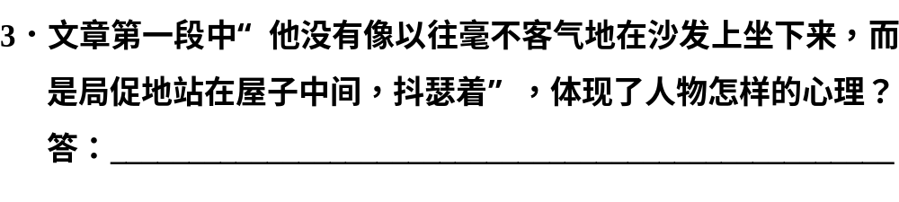

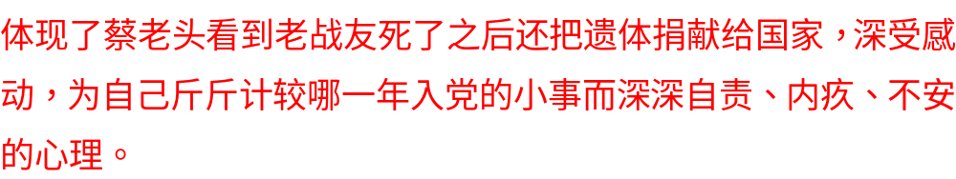
一
1
2
二
3
4
5
三
6
7
8
解析
答案

Slide 22
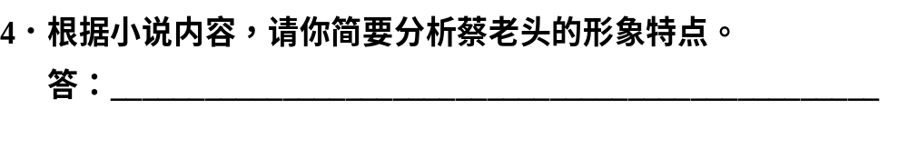
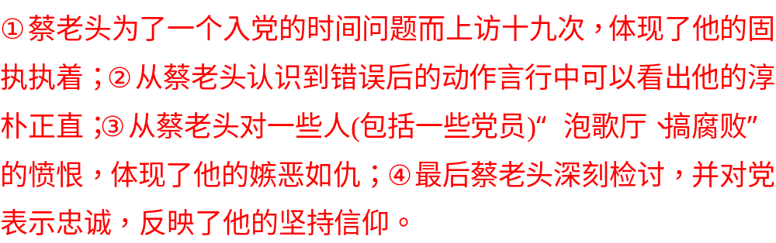
一
1
2
二
3
4
5
三
6
7
8
答案

Slide 23
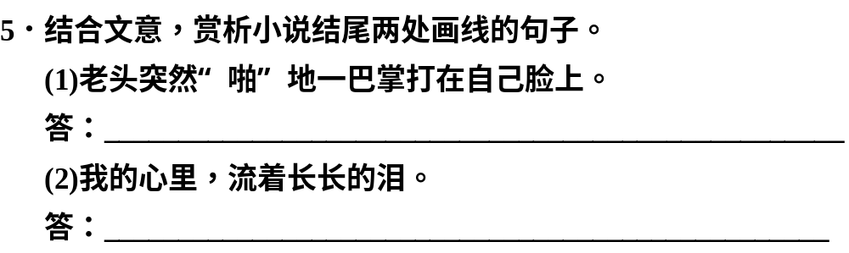
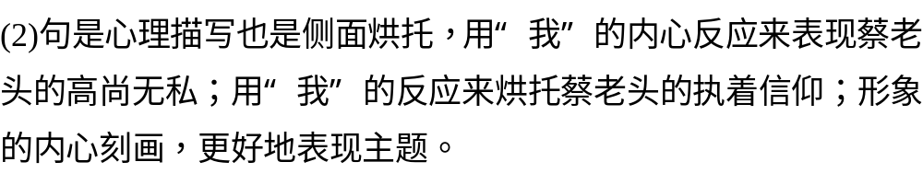
一
1
2
二
3
4
5
三
6
7
8
解析

Slide 24
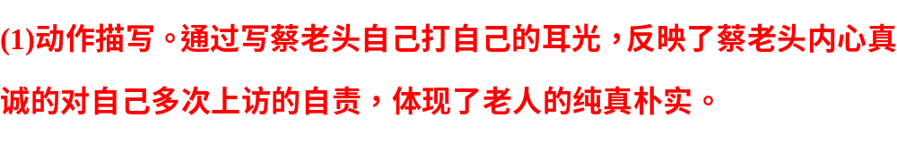
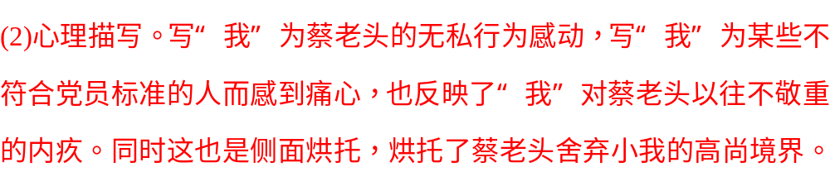
一
1
2
二
3
4
5
三
6
7
8
答案

Slide 25
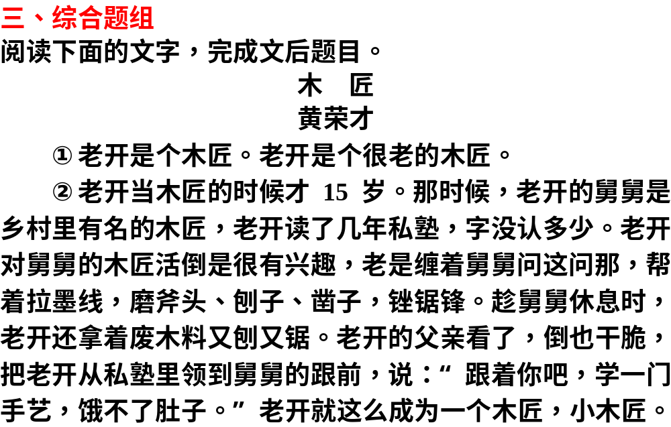
一
1
2
二
3
4
5
三
6
7
8

Slide 26
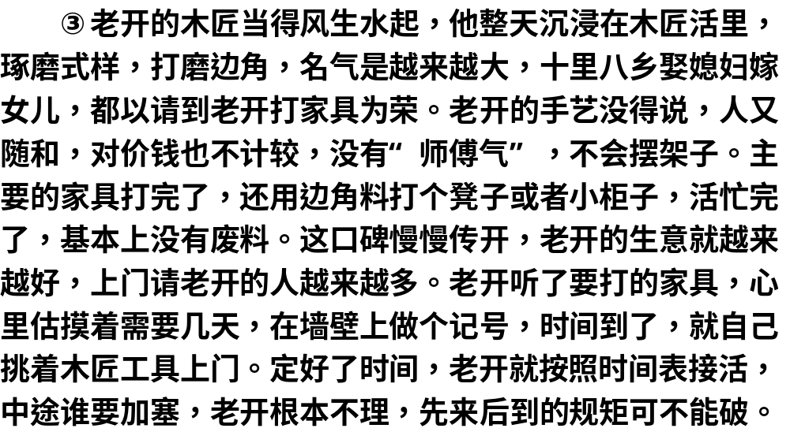
一
1
2
二
3
4
5
三
6
7
8

Slide 27
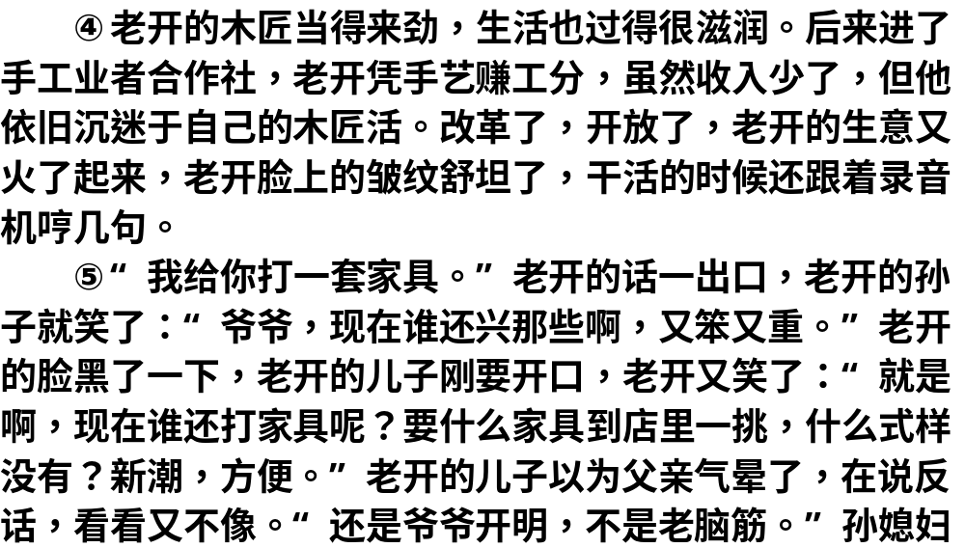
一
1
2
二
3
4
5
三
6
7
8

Slide 28
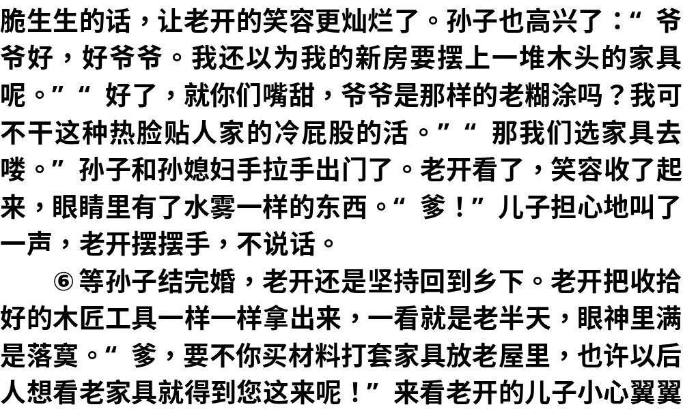
一
1
2
二
3
4
5
三
6
7
8

Slide 29
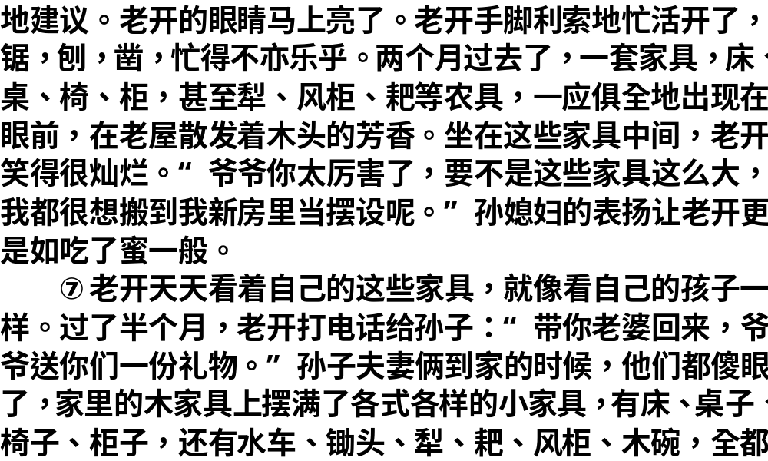
一
1
2
二
3
4
5
三
6
7
8

Slide 30
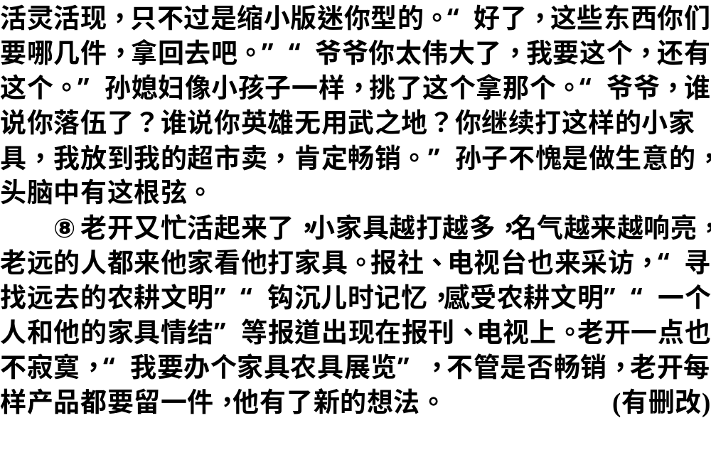
一
1
2
二
3
4
5
三
6
7
8

Slide 31
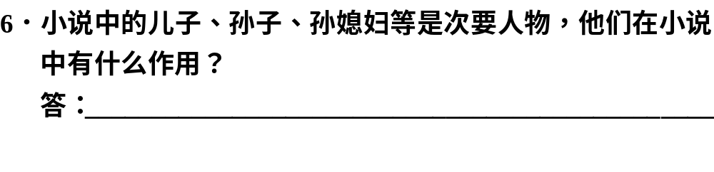
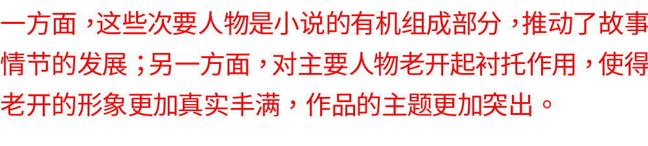
一
1
2
二
3
4
5
三
6
7
8
答案

Slide 32
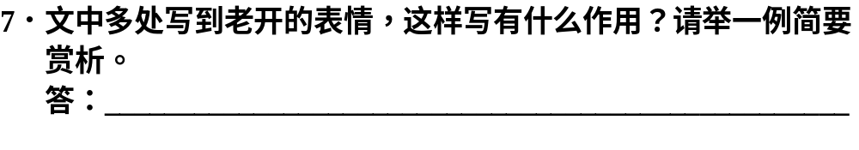
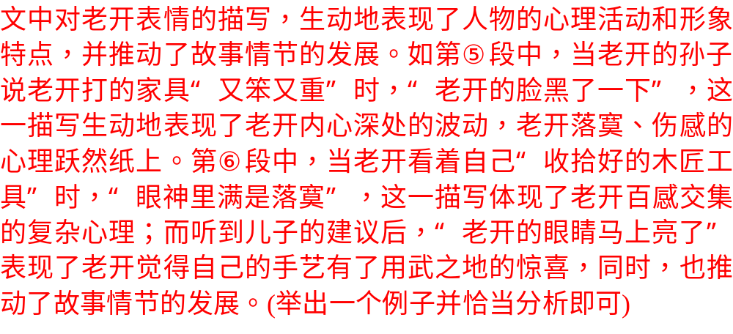
一
1
2
二
3
4
5
三
6
7
8
答案

Slide 33
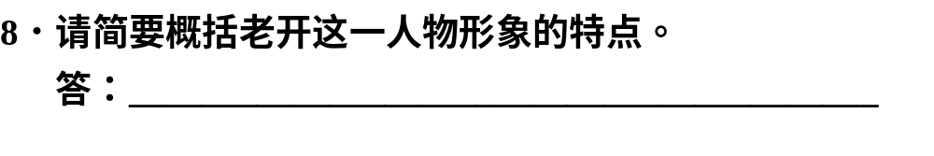
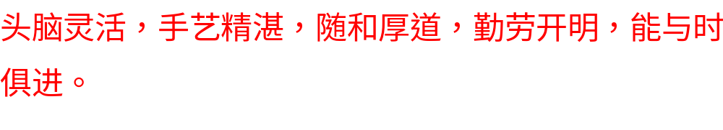
一
1
2
二
3
4
5
三
6
7
8
答案

